Slide 1
ロボット工学 第13回 ロボットの動力学
福岡工業大学 工学部 知能機械工学科
木野 仁
本サイトで提供されるコンテンツの著作権は，木野仁，谷口忠大，峰岸桃，（株）講談社にある．
非営利目的に限り，ファイルのダウンロード，印刷，複製，大量の印刷を自由に行ってよい．
講義や勉強会などで配布し，利用していただくのも大歓迎である．ただし，そうして作ったものを無断で販売することを禁止する．
つねに最新版を配布したいので，ファイルのネット上での再配布も禁止する．

Slide 2
Information
このスライドは「イラストで学ぶロボット工学」を講義で活用したり，勉強会で利用したりするために提供されているスライドです．
「イラストで学ぶロボット工学」をご購入頂けていない方は，必ずご購入いただいてからご利用ください．

Slide 3
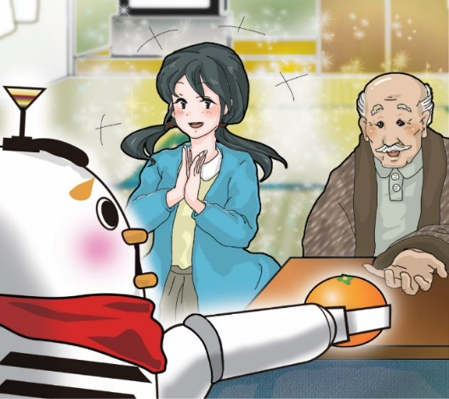
STORY ロボットの動力学
おじいちゃんの家でほっこりする三人．ホイールダック2 号はこれまでのことを思い出していた．マニピュレータ（ロボットアーム）をもってからというもの，いろんなことができるようになったが，今ひとつ自分のマニピュレータを自らのものとして自由自在に動かせている気がしない．
自分自身としては各関節にトルクを加えてマニピュレータを動かすのだが，各関節にどれだけの力を加えれば，手先とそれぞれの関節がどのように動き，また，手先をどのように動かせば，各関節にどれだけの力が加わるのかよくわかっていないのだ．
ホイールダック2 号はそういうマニピュレータの性質すべてを理解したいと思った．そう，ホイールダック2 号が
知りたかったこと．それが動力学なのである．

Slide 4
Contents
13.1 2リンク2関節マニピュレータの運動方程式
13.2 順運動学と逆運動学
12.3 計算トルク法による軌道制御

Slide 5
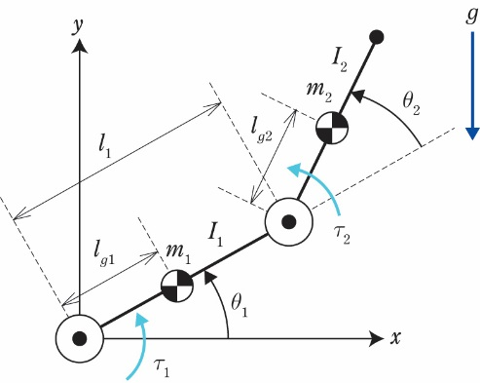
ロボットの運動方程式を知ることが，ロボットの制御や動作解析をするうえで重要なポイントとなる．2 リンク2 関節マニピュレータの運動方程式を導出する．
ラグランジュ法で導出される運動方程式は慣性項，非線形項，重力項などから成り，物理的な意味を考えるうえで理解しやすい表記となる．

Slide 6
Contents
13.1 2リンク2関節マニピュレータの運動方程式
13.2 順運動学と逆運動学
12.3 計算トルク法による軌道制御

Slide 7
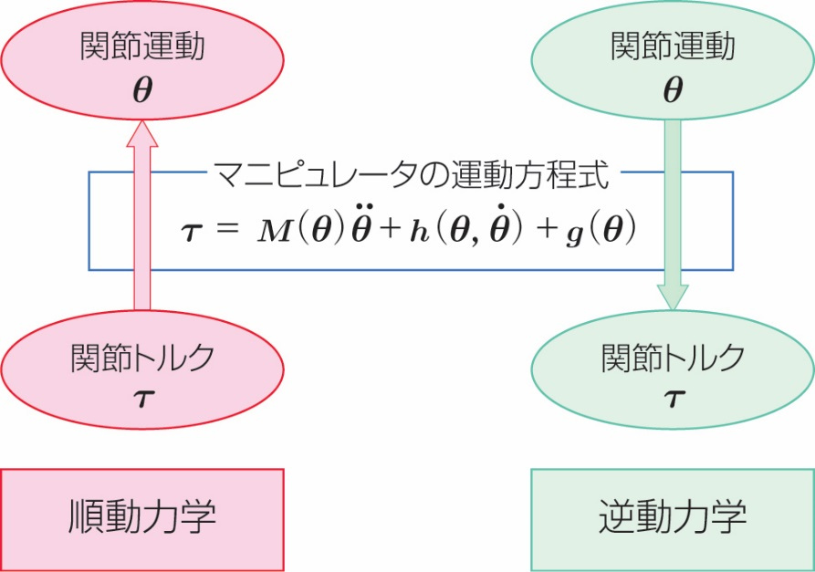
13.2.1 動力学の分類
マニピュレータの運動は，この運動方程式に支配されて動作する，運動方程式を用いることで動力学の観点からの運動解析が可能となる．動力学は2 つに大別できる．
順動力学では の運動方程式を介して，「特定の関節トルクを与えたときに，結果的に生じる関節運動を計算する方法」である．
逆動力学では，「特定の関節運動を考えたときに，それを実現させる関節トルクを計算する方法」である．

Slide 8
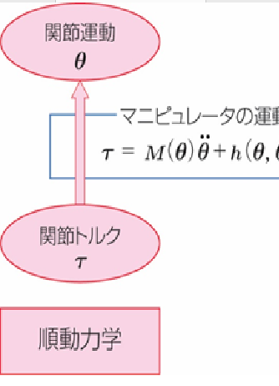
13.2.2 順動力学
順動力学は「制御トルクを入力した際に，実際にマニピュレータがどのような動きをするのか」を知るときに用いる．
この計算では，運動方程式を微分方程式として解き，その解を求め，結果的に生じる関節運動を知ることができる．
通常はコンピュータプログラムで数値的に解く方法（ルンゲクッタギル法，MATLABなど）を用いる．

Slide 9
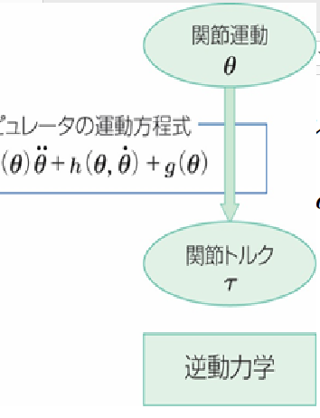
13.2.3 逆動力学
順動力学とは逆に，目標の関節角度の運動が与えられており，その運動の実現に必要な関節トルクを知りたい場合がある．この計算が逆動力学である．
逆動力学の計算では，目標の関節角度の変位，速度，加速度を式に代入することで，関節トルクを計算できる．

Slide 10
Contents
13.1 2リンク2関節マニピュレータの運動方程式
13.2 順運動学と逆運動学
13.3 計算トルク法による軌道制御

Slide 11
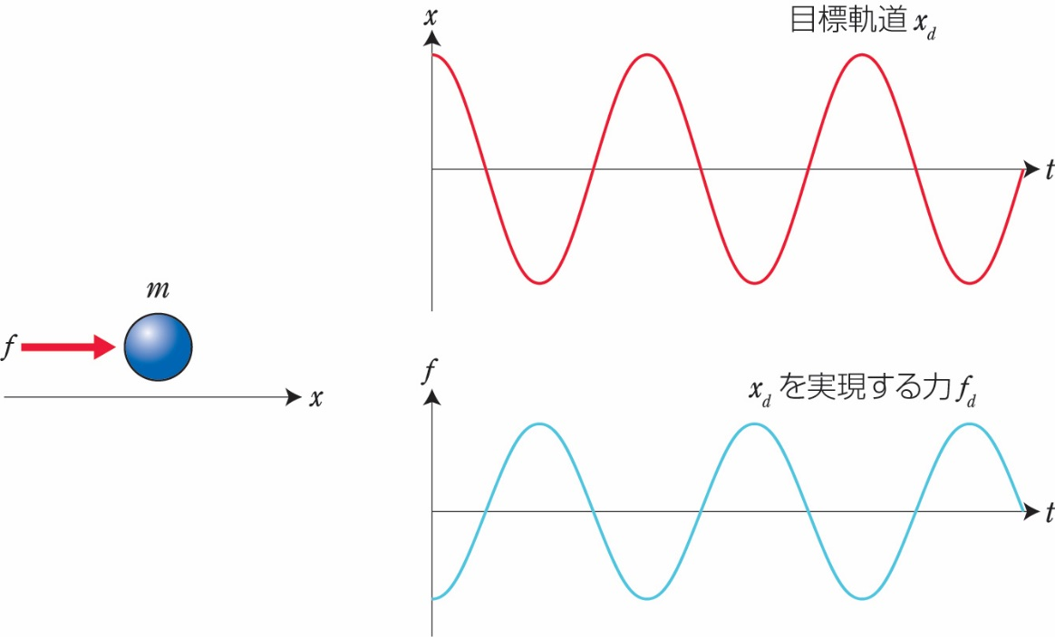
13.3.1 並進1自由度システムの例
計算トルク法は，逆動力学を用いた軌道制御の方法である．
質点1 自由度の運動方程式を考える．質点の値は正確に与えられているとする．
目標運動が与えられた時，運動方程式によりそのときの力を計算し，その力を物体に与えることで，目標運動を完全に実現できる．

Slide 12
13.3.2 マニピュレータにおける 計算トルク法
マニピュレータの運動方程式はわかっているものとする．
逆動力学より目標の関節運動を代入して，そのときの関節トルクを計算しておく．この関節トルクを実際のマニピュレータの関節に入力することで，目標の関節運動を完璧に実現できる
このような，逆動力学に基づく軌道制御法を計算トルク法と呼ぶ．
計算トルク法の場合では，理論上完全に目標軌道に追従することができる．ただし，各物理パラメータの値を正確に知っておく必要がある．

Slide 13
13.3.3 アクチュエータの運動方程式
より精度の高い計算トルク法を行うには，マニピュレータの運動方程式だけでなく，使用するアクチュエータのもつ力学的特性，つまり運動方程式をも考慮しなければならない．

Slide 14
章末問題

Slide 15
第13章のまとめ

